Slide 1

Informationen
zur gymnasialen Oberstufe am Gymnasium Marianum
Einführungsphase 2025/26

Slide 2
Gymnasium Marianum Warburg

Slide 3
Gymnasium Marianum Warburg

Slide 4
Gymnasium Marianum Warburg

Slide 5

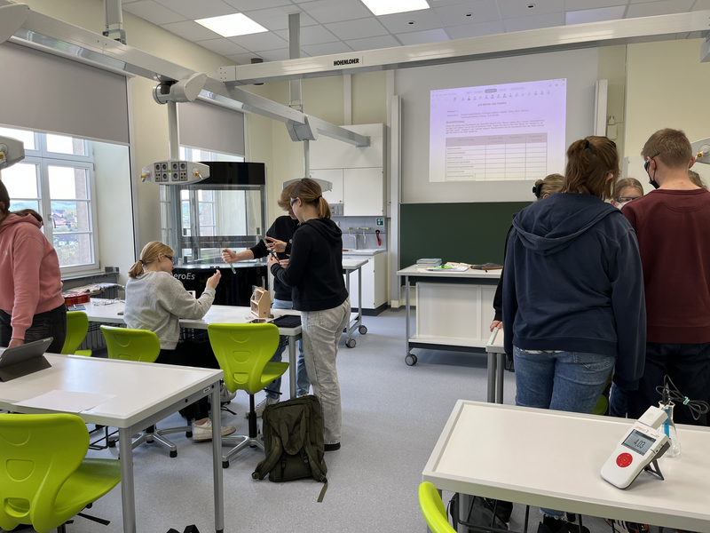
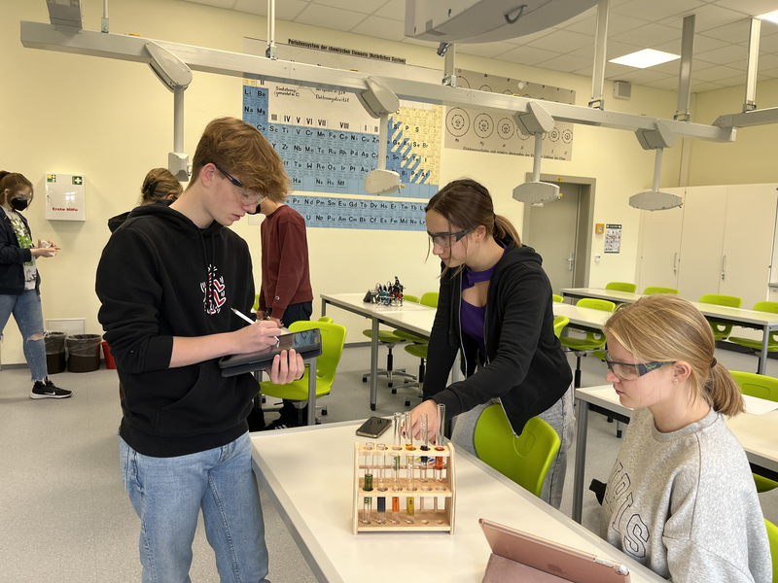
Technische Ausstattung:
Gut ausgestattete Fachräume ermöglichen das praktische
Arbeiten.

Slide 6
Technische Ausstattung:
Jeder unserer Räume ist mit Beamer und Apple-TV ausgestattet. Alle Räume haben Internetzugang.
Alle Lehrer haben ein iPad und wurden in der Nutzung geschult. Auch ihr Schüler benutzt IPads, entweder eigene (ab Kl. 9) oder Leihgeräte.

Slide 7
Hilfestellungen
In der EF feste Gruppen in Mathe, Deutsch, Englisch und Sport
Das erleichtert die Integration von neuen Schülerinnen und
Schülern und den Übergang vom Klassen- zum Kurssystem.
Die Einführungsphase starten wir am Marianum mit Einstiegs-
tagen, die wir im lockeren Rahmen bewusst außerhalb der Schule
verbringen.
Individuelle Förderung
Vertiefungskurse (Förderunterricht in Mathe, Deutsch, Englisch)
haben in der Regel eine Größe von max. 10 Schülerinnen
und Schülern

Slide 8
Gymnasium Marianum Warburg
Gymnasiale Oberstufe / Sekundarstufe II
Sport als 4. Abiturfach:

Slide 9
Gymnasium Marianum Warburg
Gymnasiale Oberstufe / Sekundarstufe II
Projektkurs:
Kunst mit Schwerpunkt
Fotographie
Philosophie – Philosophieren mit Filmen und Literatur

Slide 10
Außerschulische Lernorte:
Fester Bestandteil ist die zweiwöchige Praxisphase (ehemals Betriebspraktikum) im Jahrgang EF
In der Jahrgangsstufe Q1 finden weitere wichtige Unternehmungen im Rahmen der Berufsorientierung statt:
Fahrt zum Hochschultag der Universität Kassel
Das Arbeitsamt informiert fortlaufend in der Schule über unterschiedliche Studien- und Ausbildungsgänge.
Ihr schreibt eine Facharbeit und bereitet euch dadurch auf das Studium vor.

Slide 11
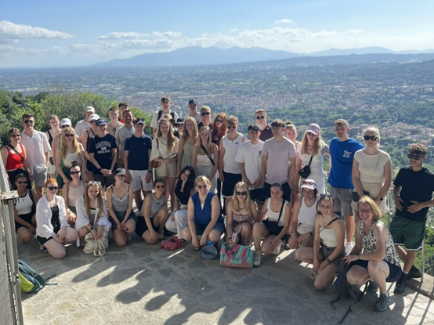
Außerschulische Lernorte:
Die Jahrgangsstufe Q1 schließt ihr mit einer einwöchigen Studienfahrt, meist ins europäische Ausland ab.
In dieser Zeit geht der gesamte Jahrgang gemeinsam mit den Jahrgangsstufenleitern auf Reisen. Über das Ziel entscheidet in der Regel die Jahrgangsstufe in einer Abstimmung.
Eines der beliebtesten Ziele war in den letzten Jahren das Städtchen Montecatini Terme in der Toskana. Von dort aus haben die Jahrgangsstufen dann Städte wir Florenz, Siena, Pisa, Lucca und San Gimignano erkundet und die toskanische Lebensart genossen.
Aber auch andere Ziele sind möglich.
So waren auch Wien, Prag, Budapest und Rom Reiseziele erlebnisreicher Studienfahrten. Die Studienfahrt ist für alle Schülerinnen und Schüler in jedem Jahr ein Erlebnis, welches lange in sehr guter Erinnerung bleibt und ein Jahr vor dem Abitur den Jahrgang noch einmal zusammenschweißt.

Slide 12
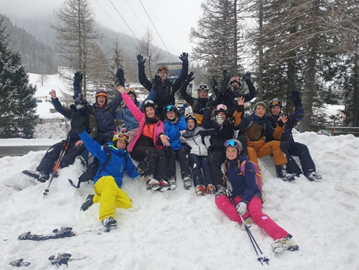
Außerschulische Lernorte:
Sport
Im Rahmen des Fachs Sport könnt ihr das erste Halbjahr der Jahrgangsstufe EF mit einem Skilehrgang in Österreich beschließen. Dieser Lehrgang deckt den für den Sportunterricht nach Lehrplan obligatorischen Inhaltsbereich Gleiten-Rollen-Fahren ab. Der Skilehrgang ist in erster Linie für Anfängerinnen und Anfänger gedacht. Diejenigen, die Sport als 4. Abiturfach wählen, werden vorrangig berücksichtigt. Fortgeschrittene haben uns in den letzten Jahren, v.a. in den ersten Tagen immer sehr tatkräftig bei der Betreuung der Anfänger -gruppen unterstützt und werden beim Fahren im schwierigen Gelände sowie beim Carven geschult.
Abends wird das Gemeinschaftserlebnis durch begleitende Theorie und gesellige Spiele in der Gruppe bereichert.

Slide 13
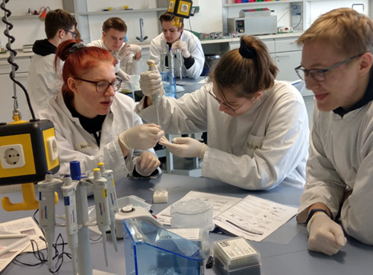
Außerschulische Lernorte:
Biologie
Fest eingeplant ist für die Oberstufenkurse Biologie eine Fahrt ins b!lab nach Brakel. Hier lernt ihr labortechnische Arbeitsmethoden kennen. Die Schwerpunkte der Kurse sind an die Abiturvorgaben im Fach Biologie angepasst, so dass die Fahrt ebenso eine gute Vorbereitung auf das Abitur im Bereich Molekulargenetik darstellt.

Slide 14
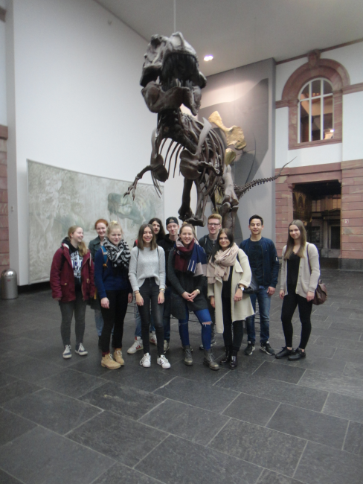
Außerschulische Lernorte:
Die Biologiekurse der Q2 fahren Ende des ersten Halbjahres zu einer zweitägigen Exkursion nach Frankfurt/Main. Ziel ist zunächst das Senckenbergmuseum, „Mekka der Evolutionsbiologen“.
Übernachtet wird im ‚Haus der Jugend‘ am Mainufer in Sachsenhausen.
Am zweiten Tag besuchen wir das Institut für Biowissenschaften der Goethe-Universität im Stadtteil Riedberg. Nach einer ausführlichen Information zu den Studienmöglichkeiten steht dann der Besuch einer Vorlesung sowie nach dem Mittagessen in der institutseigenen Mensa die Teilnahme an einem regulären Präparierkurs auf dem Programm. Hier dürfen die Schüler wie ‚normale‘ Studenten nach Anleitung präparieren, erleben also einen ganz normalen Studentenalltag.

Slide 15
Gymnasium Marianum Warburg
Gymnasiale Oberstufe / Sekundarstufe II
Hilfestellungen vor dem Übergang:
Schnuppervormittag an unserer Schule
Informationsabend zur Planung für die Oberstufe
21.11.2024, ab 17.30 Uhr/ 18.30 Uhr
Tag der offenen Tür: Samstag, 18.01.2025, ab 10:30 Uhr
Individuelle Laufbahnplanung: ab sofort
Laufbahnplanung mithilfe des Programms Lupo

Slide 16
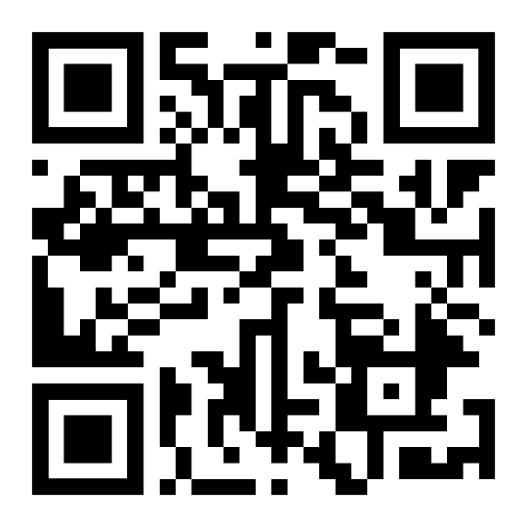
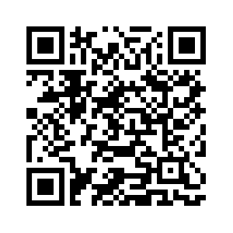
Gymnasium Marianum Warburg
Gymnasiale Oberstufe / Sekundarstufe II
Homepage:
marianumwarburg.de
(Unterricht – Oberstufe)
marianumwarburg.de
(Unterricht – Oberstufe - Einführungsphase)

Slide 17
Gymnasium Marianum Warburg
Gymnasiale Oberstufe / Sekundarstufe II
Bis bald.
Wir freuen uns auf euch.
moebius@marianum-warburg.de
05641/923212

